Slide 1
中美贸易争端案例下的关税政策影响效果评价

Slide 2
摘要
本文以2018年的中美贸易摩擦为背景，运用全球价值链参与度指数（GVC - Participation指数），构建了跨国投入产出模型，利用WIOD全球投入产出表和分行业关税率数据对中美双方加征关税的影响进行情景模拟。研究发现：一是贸易摩擦对于两国的价格水平、就业、福利均有不利影响；二是当双方增税额相同时，美国价格水平波动更大，福利受损更严重；三是当增税额差距拉大以后，中国的福利损失则将会高于美国，同时美国就业下降水平高于中国。

Slide 3
1
引言
目录
CONTENTS
2
中美贸易争端背景介绍
3
跨国投入产出模型
4
关税政策影响效果分析
5
小结

Slide 4
1
引言
近年来，随着全球价值链分工（GVC）的变化，中美两国在双边贸易中的关系逐渐由互补性向竞争性转变，两国之间贸易摩擦日益增多。
特朗普签署行政备忘录，授权美国贸易代表办公室（USTR）对中国展开“301”调查
中国计划对美国128个税项产品加征关税，涉及约30亿进口。
2018年6月19日，特朗普在社交媒体上声称将继续对中国2000亿美元产品加征10%的关税
2017.8.14
2018.3.08
2018.3.23
2018.4.4
2018.6.19
2018.8.2
根据301调查结果，特朗普签署备忘录，宣布对原产地为中国的1333种HS8位码的产品加征25%的进口关税
特朗普在社交媒体上发声，宣布美国将自9月1日起对中国价值3000亿美元的进口产品加征10%的关税。
特朗普宣布，美国将长期对钢铁和铝进口征收25%和10%的重税。

Slide 5
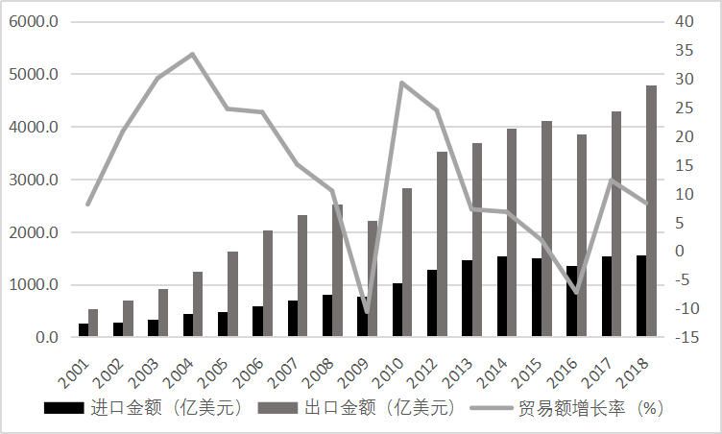
2
中美贸易争端背景介绍
2.1中国经济、贸易飞速发展
在中美两国双边贸易规模方面，自2001年以来，中美双边贸易规模迅速增长，贸易总额从2001年的805.7亿美元增加到2017年的5847.7亿美元，增长率达625.79%。其中，中国对美出口总额由543.6亿美元增长至4303.3亿美元，增长率高达692.63%。2018年，在中美贸易摩擦的大背景下，中美双边贸易总额依然达到了6335.2亿美元，同比增长了8.34%。其中，中国对美国出口4784.2亿美元，同比增长了11.18%，从美国进口1551.0亿美元，同比增长了0.43%。
图1 2001-2018中美双边贸易规模及增长率
总体而言，中美双边贸易呈现出规模大、增速快的特点，中美双边经贸关系的快速发展对于两国经济发展有极大的推动作用，对于国际社会关系具有深远影响。

Slide 6
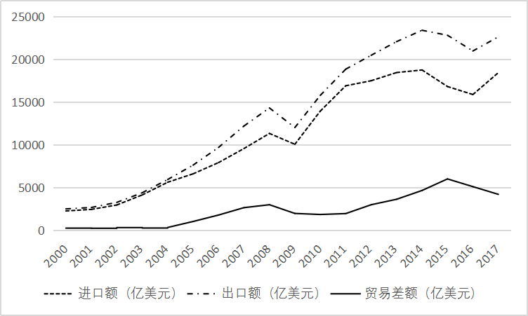
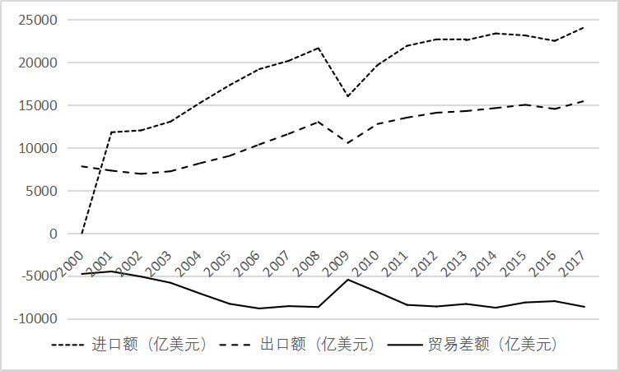
2
中美贸易争端背景介绍
2.2中美贸易失衡
图2 中国的对外贸易情况
图3 美国的对外贸易情况
自从中国2001年加入世界贸易组织以来，中美双方贸易逆差就在持续快速增加。从图2和图3可以看出，2001年后，中国贸易顺差的扩大与美国贸易逆差的增大似乎具有趋势上的一致性。近几年，美国对中国的贸易逆差几乎占到美国总逆差的50%以上，这直接给特朗普的“重商主义”观念找到了借口。

Slide 7
2
中美贸易争端背景介绍
2.2中美贸易失衡
表1：2008-2018年中美主要产品双边贸易额 （单位：亿美元）
中国对美贸易顺差主要集中在机械与电子设备业、纺织业，以及近年来遭到“双反”的钢铁产业（见下表1）。然而，这是由美国主导的全球价值链分工格局的必然结果。这种由于国际分工所导致的贸易失衡，贸易顺差虽然体现在中国，但是利益顺差却始终保持在美国，并不会影响美国的贸易利益，所以并不是本轮贸易摩擦的根本原因。
年份 | 机械与电子设备 |  | 纺织品及其原材料 |  | 钢铁及其制品
 | 对美出口 | 从美进口 | 对美出口 | 从美进口 | 对美出口 | 从美进口
2008 | 1455 | 208 | 314 | 26 | 69 | 25
2009 | 1353 | 178 | 309 | 17 | 74 | 16
2010 | 1735 | 287 | 370 | 31 | 73 | 27
2011 | 1935 | 223 | 392 | 37 | 86 | 31
2012 | 2098 | 212 | 392 | 50 | 93 | 22
2013 | 2180 | 235 | 407 | 38 | 89 | 21
2014 | 2324 | 245 | 419 | 25 | 98 | 19
2015 | 2370 | 257 | 448 | 20 | 104 | 17
2016 | 2264 | 237 | 394 | 13 | 104 | 15
2017 | 2566 | 250 | 390 | 18 | 115 | 17
2018 | 2685 | 270 | 405 | 20 | 132 | 13

Slide 8
2
中美贸易争端背景介绍
2.2中美贸易失衡——全球价值链参与度
全球价值链参与度指数（GVC - Participation指数）
GVC参与度指数是由库普曼（Koopman，2010）在贸易增值框架下提出的全球价值链度量指标之一，能够实现对一国在全球价值链中的分工地位的测度。
在上式（1）中， 是指r国家中的i产业在国内的间接增加值部分，亦即r国中i产业的中间产品经过别国进口后再出口所产生的增加值； 是指r国中i产业出口中的国外增加值部分； 是指r国中i产业的总出口； 是指GVC前向参与度，表示r国中i产业间接增加值占i产业总出口的比重，GVC前向参与度越大越说明i产业处于全球价值链的上游，反之则处于下游； 是指GVC后向参与度，同理，其表示r国i产业出口中的国外增加值占总出口的比重，GVC后向参与度越大越说明i产业处于全球价值链的下游，反之则处于上游。总体来看，GVC - Participation指数数值越大，则说明该国参与全球价值链的程度越深；反之，则参与全球价值链的程度越浅。

Slide 9
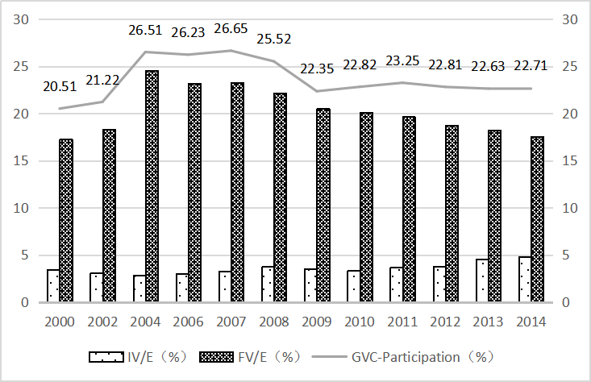
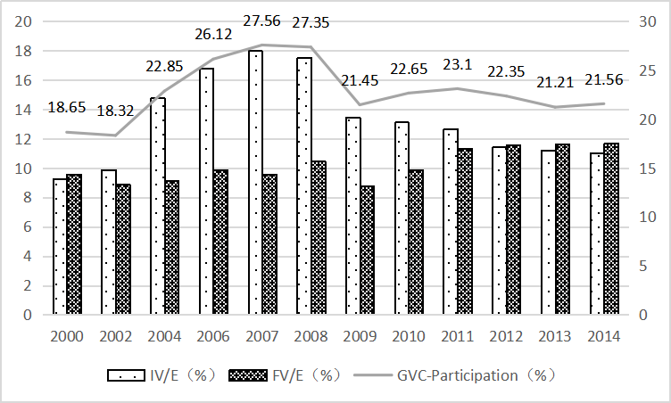
2
中美贸易争端背景介绍
2.2中美贸易失衡——全球价值链参与度
图3 中国GVC参与度指数
图4 美国GVC参与度指数
从整体的趋势上看，中美两国GVC参与度指数走势基本趋同，均在2008年金融危机前夕达到了峰值，之后呈现一定的下滑趋势。从具体的数值上看，中国近年来逐渐发展为全球第一大出口国，所以从2009年开始GVC参与度就略高于美国，差值最大为2013年超美国1.42%。同时，中美两国之间在前向参与度指数上的差距逐渐缩小，由最高时的14.72%缩小到6.20%，这说明美国在全球价值链中的霸主地位受到了中国的挑战，这才是本轮中美贸易摩擦发生的根本原因。

Slide 10
3
跨国投入产出模型
3.1基本设定
模型假定存在两个国家，即本国H与外国F，两国分别拥有n1与n2个异质性产业；假设每个产业内都存在着一个代表性企业，企业使用劳动（l）和中间投入品（x）进行生产，产出都用于消费以及中间品投入。本国与外国之间存在着贸易壁垒，本国企业与消费者在购买外国产品时需要缴纳一定的关税。关税由两国政府征收，并通过转移支付全部拨付到本国消费者，消费者得到的转移支付全部用来消费。
（1）企业。假设所有的市场都为竞争性市场，则每个产业内代表性企业的生产可以表示为:
其中， 表示最终产出， 为劳动力投入， 为H国i产业所使用的来自本国k产业的中间投入品，同理， 为H国i产业所使用的来自外国j产业的中间投入品。此时，该企业的生产成本为：
其中， 为本国工资， 为本国k产业的产品价格，同理， 为外国j产业的产品价格。

Slide 11
3
跨国投入产出模型
3.1基本设定
（2）政府。假设政府将征收的关税全部用于转移支付，即：
（3）市场均衡
在竞争性市场，产品价格具有足够的灵活性，能够使需求与供给迅速达到均衡。当竞争均衡时，则表示劳动力市场和产品市场都达到均衡：
其中， 和 分别表示本国消费者购买的本国和外国消费品。

Slide 12
3
跨国投入产出模型
3.2关税变动的传导机制
（1）关税变动对价格的影响
根据企业的生产函数以及利润最大化条件，可以得出关税变动对价格的影响：
（2）关税变动对产出的影响
根据企业利润最大化条件式以及市场均衡条件，可得：
为方便分析，此处令H国的劳动力为计价物，则 =1，所有价格均为相对价格。

Slide 13
3
跨国投入产出模型
3.3核心参数的计算
为了确保投入产出数据能够拟合理论模型，需要对WIOD2014年的投入产出表进行以下处理：
①中间品投入（中间品使用）：从WIOD投入产出表中直接截取两国数据；
②产业总投入：总投入=中间品投入+增加值=中间品投入+劳动报酬；
③居民消费指数：从WIOD投入产出表中截取两国居民对本国和外国产品的消费；
④产业总产出：总产出=中间品使用+居民消费指数+误差项；
⑤误差项：投入产出表中各产业总投入应等于总产出，因此误差项=中间品投入+劳动报酬-中间品使用-居民消费指数。

Slide 14
3
跨国投入产出模型
3.3核心参数的计算
利用整理后的投入产出表对核心参数进行计算：
（1）消费在产品需求中所占份额 ，以 为例：
（2）中间品在产品需求中所占份额 ，以 为例：
（3）投入产出系数 ，以 为例：
（4）初始关税税率 ：首先将海关统计的商品品类（8位HS代码）与全球投入产出表（2014）中的56歌产业进行比对合并，然后根据2013年《中华人民共和国海关进出口税则》和“美国协调关税表（2013）”计算出各产业对应的平均关税税率 和
（5）关税税率变化 ：根据公式，当 足够小时， ，因此此处使用 来衡量关税税率变化

Slide 15
4
关税政策影响效果分析
4.1情景设计
情景一
情景二
情景三
情景三
项目四
美国从中国进口这1333种产品的税率增加25%，同时中国从美国进口106项产品的税率也增加25%。
经过四轮摩擦后，美国对中国总计约5500亿美元产品加征了关税，中国也被迫对美进口的约1850亿美元产品加征关税。
仅美国依据301调查结果对中国进口的1333种产品加征25%关税。
仅中国对从美国进口的106项下产品加征25%关税。

Slide 16
4
关税政策影响效果分析
4.2计算结果
表2：中美贸易摩擦前后的价格效应 （单位：%）
利用WIOD分行业的关税率数据，代入模型计算可以得到国家行业的累积关税成本（即关税的价格效应），计算结果如表2所示。
根据表2不难看出，当前关税体系下关税波动对于中国产业的价格影响要高于美国。
同时，通过产业之间的横向对比，可以发现制造业下细分产业的关税累计成本要远远大于农业与服务业下的细分产业。
行业编号 | 加征关税前 |  | 同时加征 |  | 仅美国加征 |  | 仅中国加征
 | 美国 | 中国 | 美国 | 中国 | 美国 | 中国 | 美国 | 中国
C01 | 0.1212 | 0.2064 | 0.1633 | 0.2114 | 0.1633 | 0.2068 | 0.1212 | 0.2064
C02 | 0.0630 | 0.2761 | 0.0893 | 0.2819 | 0.0892 | 0.2768 | 0.0630 | 0.2761
C03 | 0.0630 | 0.1661 | 0.0893 | 0.1695 | 0.0892 | 0.1665 | 0.0630 | 0.1661
C04 | 0.0516 | 0.2450 | 0.1098 | 0.2480 | 0.1097 | 0.2457 | 0.0516 | 0.2450
C05 | 0.1403 | 0.3316 | 0.1953 | 0.3385 | 0.1953 | 0.3322 | 0.1403 | 0.3316
C06 | 0.3429 | 0.4280 | 0.3942 | 0.4349 | 0.3941 | 0.4286 | 0.3429 | 0.4280
C07 | 0.1339 | 0.3111 | 0.2078 | 0.3167 | 0.2077 | 0.3120 | 0.1339 | 0.3111
C08 | 0.1831 | 0.4676 | 0.2783 | 0.4755 | 0.2781 | 0.4687 | 0.1831 | 0.4676
C09 | 0.1694 | 0.4297 | 0.2628 | 0.4367 | 0.2627 | 0.4309 | 0.1694 | 0.4297
C10 | 0.0588 | 0.3247 | 0.0912 | 0.3282 | 0.0911 | 0.3256 | 0.0588 | 0.3247
C11 | 0.2556 | 0.5146 | 0.3111 | 0.5279 | 0.3109 | 0.5156 | 0..2556 | 0.5146
C12 | 0.2556 | 0.3177 | 0.3111 | 0.3239 | 0.3109 | 0.3184 | 0.2556 | 0.3177

Slide 17
4
关税政策影响效果分析
4.2计算结果
若中美双方同时加征关税25%的关税，两国的价格水平都将会有较为明显的提高。总体而言，中国的价格水平平均提高0.4%，美国平均提高7.69%，美国的价格水平提高更加明显，所以在双方增税额相等时，中美双方同时加征关税对于美国的福利影响更大。若仅美国加征关税，关税波动对于美国产业价格水平的影响要大于中国；同样地，若仅中国加征关税，则关税波动对于中国产业价格水平的影响要大于美国。
表2：中美贸易摩擦前后的价格效应 （单位：%）
行业编号 | 加征关税前 |  | 同时加征 |  | 仅美国加征 |  | 仅中国加征
 | 美国 | 中国 | 美国 | 中国 | 美国 | 中国 | 美国 | 中国
C01 | 0.1212 | 0.2064 | 0.1633 | 0.2114 | 0.1633 | 0.2068 | 0.1212 | 0.2064
C02 | 0.0630 | 0.2761 | 0.0893 | 0.2819 | 0.0892 | 0.2768 | 0.0630 | 0.2761
C03 | 0.0630 | 0.1661 | 0.0893 | 0.1695 | 0.0892 | 0.1665 | 0.0630 | 0.1661
C04 | 0.0516 | 0.2450 | 0.1098 | 0.2480 | 0.1097 | 0.2457 | 0.0516 | 0.2450
C05 | 0.1403 | 0.3316 | 0.1953 | 0.3385 | 0.1953 | 0.3322 | 0.1403 | 0.3316
C06 | 0.3429 | 0.4280 | 0.3942 | 0.4349 | 0.3941 | 0.4286 | 0.3429 | 0.4280
C07 | 0.1339 | 0.3111 | 0.2078 | 0.3167 | 0.2077 | 0.3120 | 0.1339 | 0.3111
C08 | 0.1831 | 0.4676 | 0.2783 | 0.4755 | 0.2781 | 0.4687 | 0.1831 | 0.4676
C09 | 0.1694 | 0.4297 | 0.2628 | 0.4367 | 0.2627 | 0.4309 | 0.1694 | 0.4297
C10 | 0.0588 | 0.3247 | 0.0912 | 0.3282 | 0.0911 | 0.3256 | 0.0588 | 0.3247
C11 | 0.2556 | 0.5146 | 0.3111 | 0.5279 | 0.3109 | 0.5156 | 0..2556 | 0.5146
C12 | 0.2556 | 0.3177 | 0.3111 | 0.3239 | 0.3109 | 0.3184 | 0.2556 | 0.3177

Slide 18
4
关税政策影响效果分析
4.3关税波动对就业的影响
表3：关税冲击对中美就业的影响 单位：%
根据表3的报告结果易知，美国加征关税的主要目标直指中国制造业，中国关税上升前3名的行业均属于制造业；相对而言，中国加征关税的目标产业就比较分散。然而，两国产业中关税波动在对就业的影响上都比较集中，对中国就业影响最大的前三产业都为制造业，降幅最大为0.2027%，对美国影响最大的前三产业都集中在第一产业，降幅最大为1.6698%。
排名 | 关税上升前3行业（中国） |  |  | 就业下降前3行业（中国）
 | 行业名称 | 关税 | 就业 | 行业名称 | 关税 | 就业
1 | 焦炭和精炼石油产品制造业C13 | 8.7584 | -0.1362 | 纸和纸制品制造业C08 | 6.3346 | -0.2027
2 | 纸和纸制品制造业C08 | 6.3346 | -0.2027 | 家具制造及其他制造业C22 | 0.9464 | -0.1825
3 | 其他运输设备制造业C21 | 6.0388 | -0.0577 | 采矿和采石业C04 | 1.5409 | -0.1798
排名 | 关税上升前3行业（美国） |  |  | 就业下降前3行业（美国）
 | 行业名称 | 关税 | 就业 | 行业名称 | 关税 | 就业
1 | 渔业与水产业C03 | 22.1619 | -1.6698 | 渔业与水产业C03 | 22.1619 | -1.6698
2 | 电、煤气、蒸汽和空调供应业C24 | 20.0000 | -0.1091 | 林业与伐木业C02 | 14.4510 | -1.6061
3 | 电力设备制造业C18 | 18.0387 | -0.3370 | 作物与畜牧生产、狩猎和相关服务业C01 | 15.8425 | -1.0425

Slide 19
4
关税政策影响效果分析
4.3关税波动对总就业和福利的影响
表4：关税冲击对总就业和福利的影响 单位：%
国家 | 总就业变动 | 福利变动
中国 | -0.0190 | -0.1619
美国 | -0.0689 | -0.0433
中美贸易摩擦的结果只会是代价高昂的双输
根据公式计算，情景二下经过四轮加征关税后，两国总就业和福利的变动情况如表4所示。不难看出，加征关税对于两国的就业和福利均会产生负面影响，但二者的降幅不具备一致性。相对而言，中国的福利损失比美国更多。这主要是由双方加征关税的产业税额差异所造成的，美国对中国总计约5500亿美元产品加税，而中国仅对美国约1850亿美元产品加税，存在着较大的税额差异，所以中国消费者补偿必然低于美国的消费者，福利损失也就自然比美国要高。同时，美国就业受关税波动程度要大于中国。

Slide 20
5
小结
（1）
中美贸易摩擦导致中美双输。
中美贸易失衡短期内无法根除。
（2）
中美双方可以通过贸易发展化解部分失衡和分歧。
（3）
贸易争端边打边谈过程中可以积极寻找替代产品与市场
（4）
中美贸易摩擦的本质不是贸易问题，而是美国“打着贸易保护主义旗号的遏制”。
（5）

Slide 21
THANKS！

